Slide 1
如何使用此模板
？
按照每张幻灯片上的说明创建演示文稿。
请记住 PowerPoint 是演示文稿的视觉效果。每张幻灯片上的文字仅作为论点（而不是你要说的所有内容）。
图像和图形可增加趣味；请务必在适当时将其添加到幻灯片。
仔细选择切换和动画。（希望受众如何专注于内容，而不是效果。）
理 想 国
第四卷

Slide 2

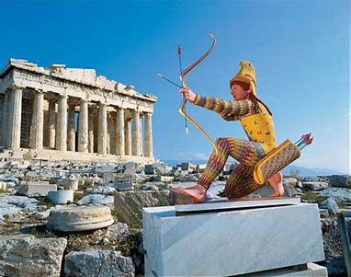
第四卷
1，护卫者幸福吗？
2，城邦的美德与正义
3，灵魂的部分及其美德与正义

Slide 3
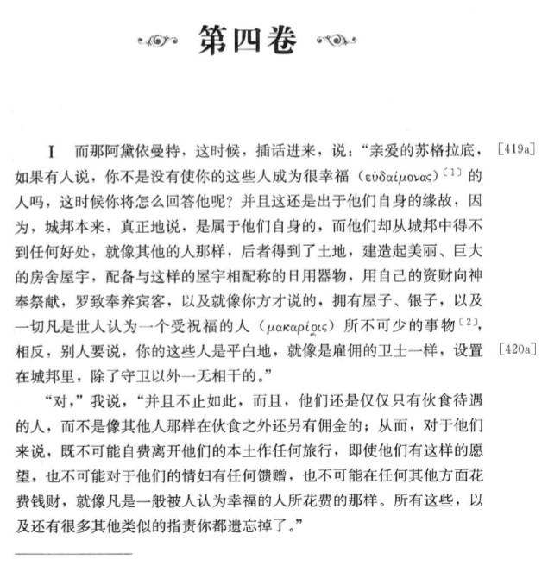
1，护卫者幸福吗？
阿黛伊曼特提出尖锐的问题：按苏格拉底的设想，护卫者的生活方式使他们成了并不很幸福的人。虽然城邦真的属于他们，但他们却从城邦得不到任何好处。他们简直就是城邦卫戍的雇佣兵（paid auxiliaries）而不是别的419a1-10。
苏格拉底承认，他们只能得到维持基本生活的必需品而不能得到此外的任何酬劳，不能享受普通人的任何幸福。那么如何来为之辩护，说他们是幸福的呢？

Slide 4
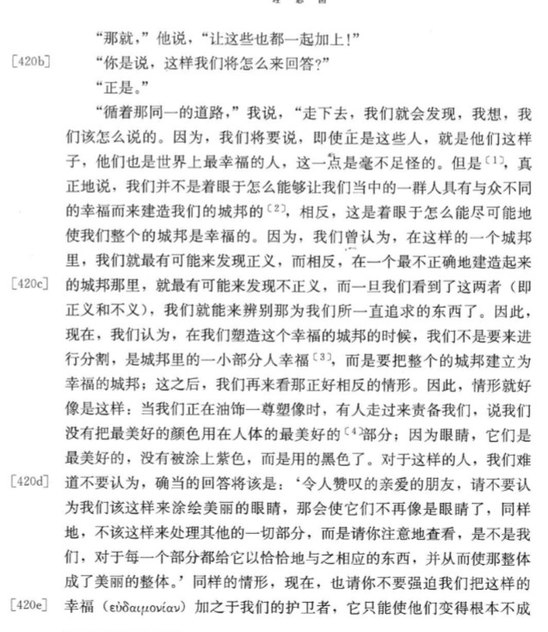
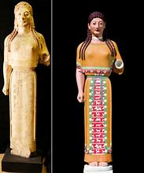
苏格拉底认为，护卫者是最幸福的，因为城邦的目标不是某个个人或阶级的幸福，而是城邦整体的最大幸福，在这样一个国家内最有可能找到正义。
苏格拉底用了给雕塑上色的比喻说明，当每个部分都被处理得恰到好处（appropriately，）时，整体就是美的了。

Slide 5
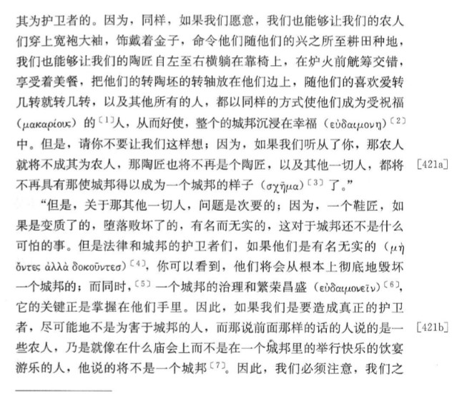
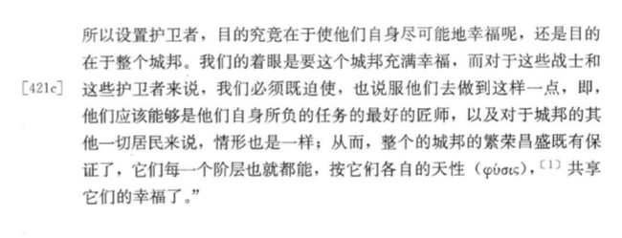
如果护卫者把他们这一行的技艺干到最出色，国家得到和谐发展，每个阶级就得到应得的那一种幸福421c-d。
只要护卫者成为护卫者（护卫者是护卫者的样子）就能使国家有良好的秩序和幸福。
“对于这些战士和这些护卫者来说，我们必须既迫使，也说服他们去做到这一点。”421c

Slide 6
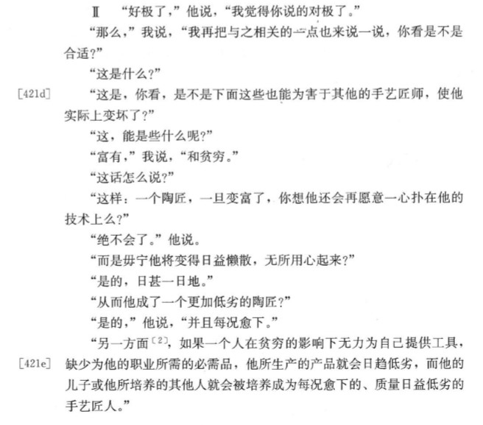
贫困和富有都会使得技艺变质。所以为了不让护卫者的技艺变质，他们必须避开贫困和富有。

Slide 7
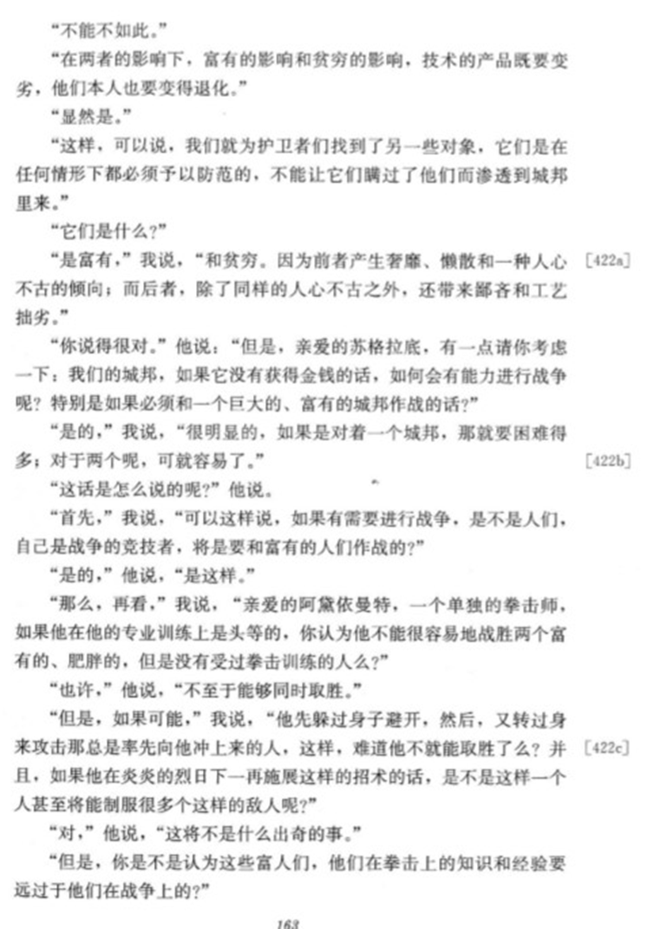
阿黛伊曼特：一个不富有的(理想)城邦如何与一个富有强大的城邦作战？
苏格拉底：运动员战士们当然能战胜有钱但是肥胖的富人。

Slide 8
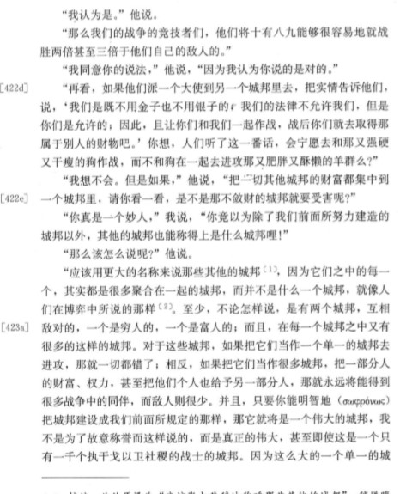
而且还能通过放弃战利品（因为理想城邦不要钱）的方式获得盟友。那么这样会否让其他城市富裕强大起来呢？不会，因为只要给其中一个以另一个的财富，那么总是可以找到盟友。
这样的（理想）城邦是最伟大的，不在于名声，而在于事实上是最伟大的。422d,苏格拉底把这样的城邦比喻为又干又瘦的狗——由护卫者（狗）统治的城邦。
苏格拉底指出，别的城邦其实并不是“一个”城邦，它们没有凝聚力，陷入内在分裂之中。

Slide 9
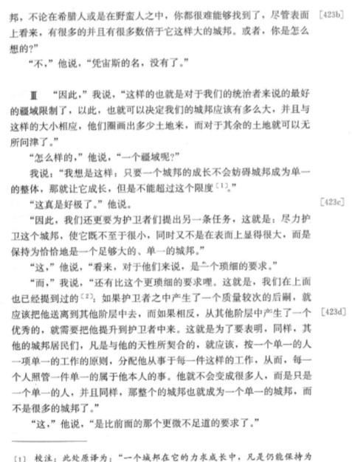
新的礼法就建成了，剩下的问题就是怎样使习惯和习俗不发生变化。
1，因此城邦的疆域要得到限制，其成长不能妨碍它成为一个整体。
护卫者要保卫城邦不要太小，也不要太大，而是保持恰当的大小与人口。
2，不同阶层的子女必须被送到适合他的天赋的工作的阶层，苏格拉底解释说：这就使得城邦自然地成长为一个整体，而非分裂423c8-d5。

Slide 10
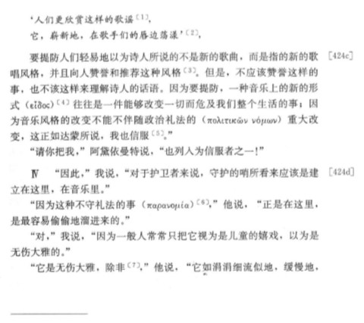
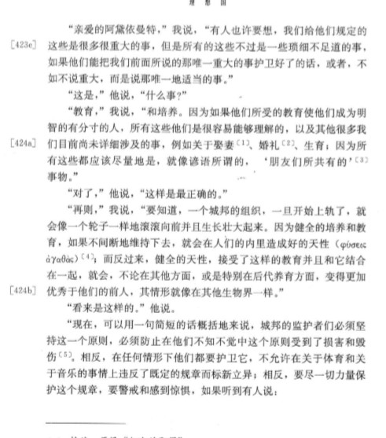
3, 护卫者要守护的，是良好的教育与教养，一旦宪法确立起来，一切就会开始良性循环。护卫者应该反对，对音乐训练和体育锻炼进行任何革新 424b3-c6。

Slide 11
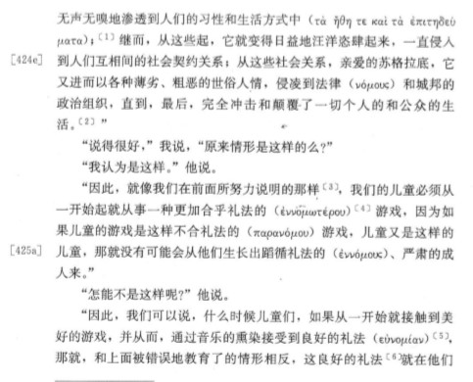
新音乐对人的影响：它慢慢侵入人们的习惯和实践424b7-c2。然后以更大的活力进入私人生活,再进入到法律和宪法中，最后终结于推翻公共和私人领域中的所有一切。

Slide 12
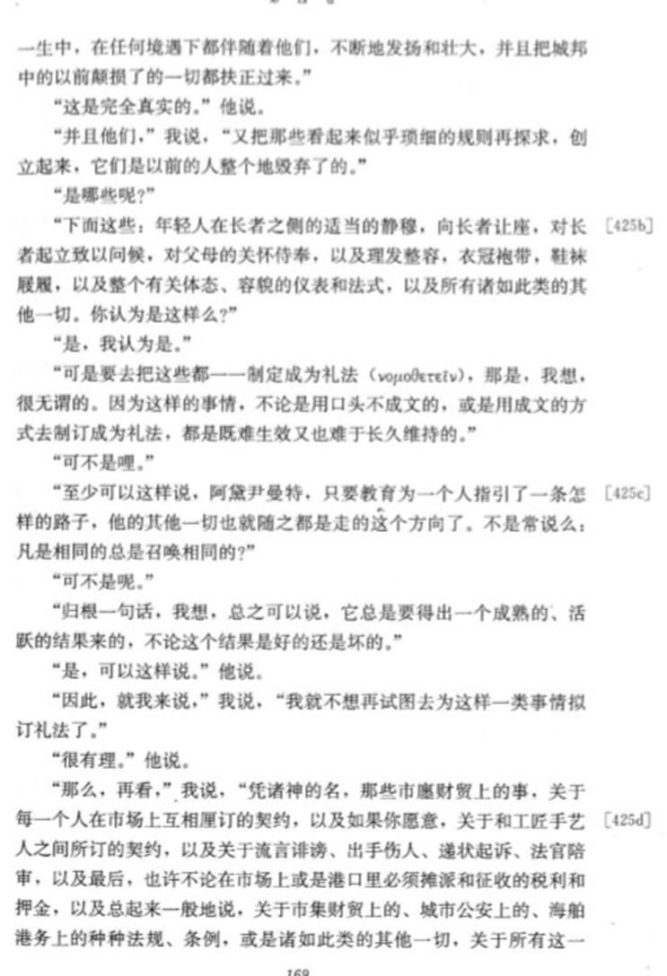
好的教育和教养方式培养起来的青年人，再次发现了他们的前辈破坏的似乎不很重要的世俗观念425a8。即尊敬老人，给老人让位，躬立身前，照顾父母，发型，服装，鞋子，身体的大体形象，及其他所有这类东西。425a11-b5
这类东西，苏格拉底说，是无法为之立法的，因为词句或写下来的教条永不会使它们出现或维持下去。

Slide 13
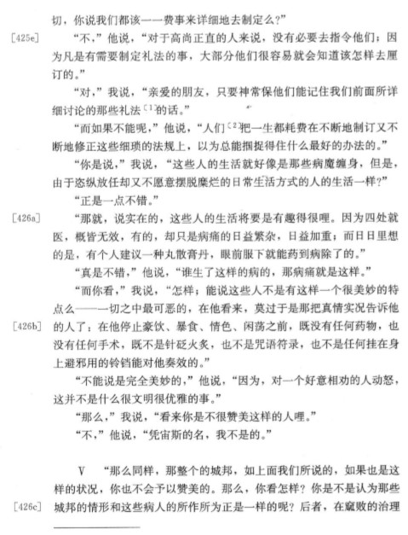
对于市场行为，买卖，等等，阿黛伊曼特说，不适宜给好人们指定什么是善的和好的。他们会很容易发现他们需要立法的东西。如果不能，他们就耗费一生在不断制定又不断修订法律上。苏格拉底说这类行为是病入膏肓。
“道之以政，齐之以刑，民免而无耻；道之以德,，齐之以礼，有耻且格。”（《论语 为政》）

Slide 14
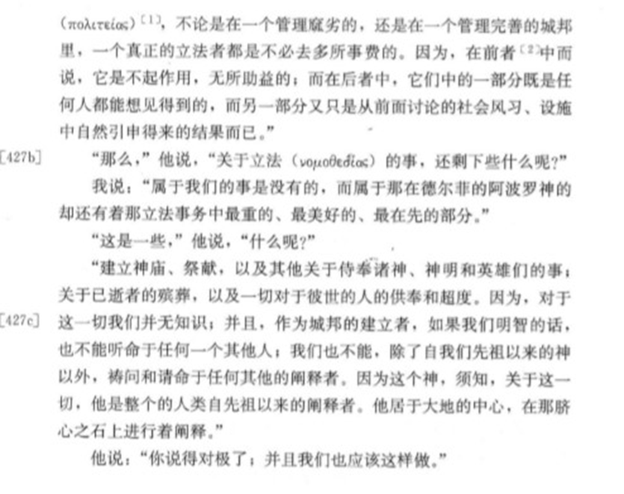
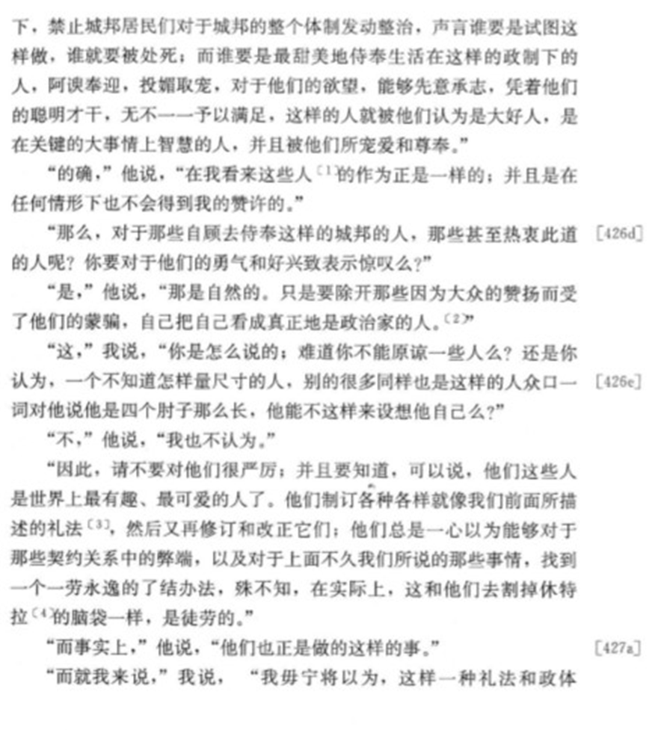
而城邦有时也这样病态地行为，还禁止城邦居民们整治城邦的整个体制（426c1）。
这种热衷于立法，试图以此来解决城邦问题的政治家，苏格拉底认为他们在做徒劳的事情。426e10。相反，一个真正的立法者不会太关注这类法律。那么立法最重要的是什么呢？立法最重要的是敬神。

Slide 15
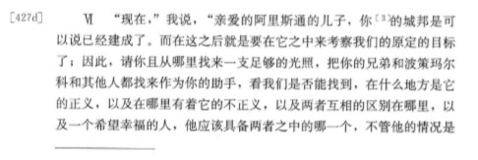
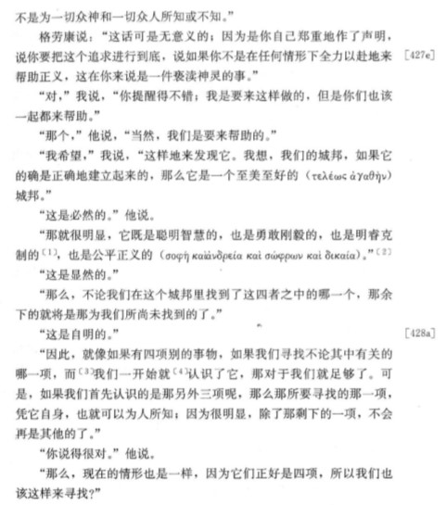
苏格拉底建议以这种方式来寻找正义427c6：即城邦如果是正确建立起来的，它是一个完美的城邦，既智慧，又勇敢，也克制，也正义。所以如果找到其中三个，剩下的一个就是要找的了428a5。

Slide 16
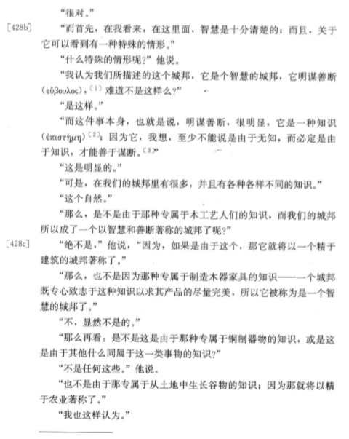
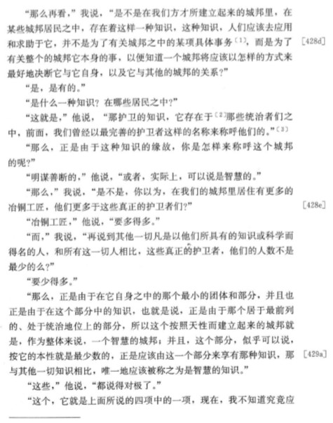

Slide 17
首先，城邦是智慧的428d。
因为城邦具有关于整个的城邦它本身的事的智慧，以便知道一个城邦以怎样的方式来最好地决断它与它自身，以及与其他城邦的关系的知识。即护卫的技艺（gaurdianship）。这种按照本性来统治的知识属于城邦中最小的部分，即统治者428e5-429a1。

Slide 18
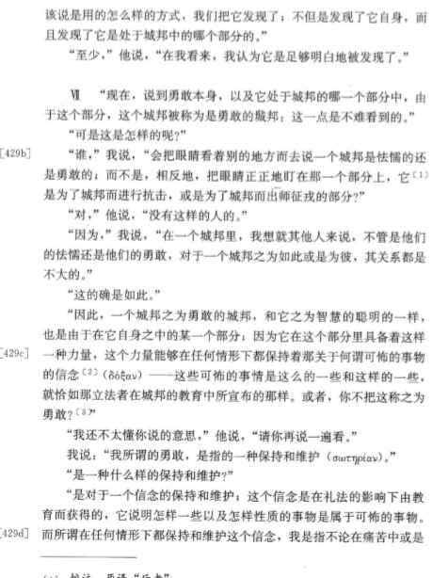
城邦的勇敢是一种在任何情形下都保持着何谓可怖的事物的信念。所以勇敢是一种坚持429c5-d1。

Slide 19
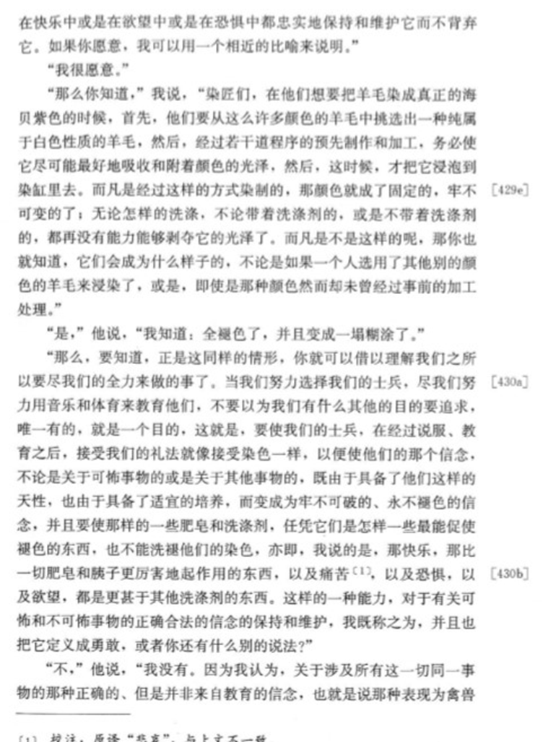
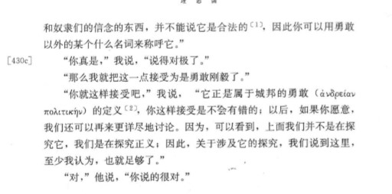
苏格拉底用染匠的比喻来说明士兵430b，再次强调勇敢是对于有关何为可怖和不可怖事物的正确合法的信念的保持和维护。
而奴隶和动物不是由于法律和教育而具有的信念，不能称之为勇敢430b8。

Slide 20
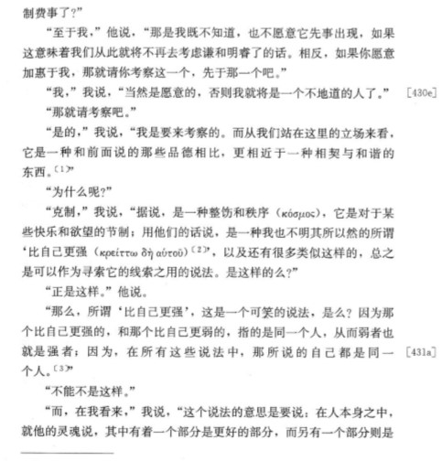
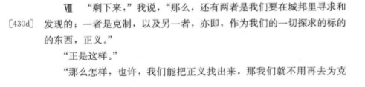
克制是一种整饬（order），对于某些快乐和欲望的节制。人们用自我掌控(self-mastery)来称呼它。
“知人者智,自知者明。胜人者有力，自胜者强”（《道德经》）

Slide 21
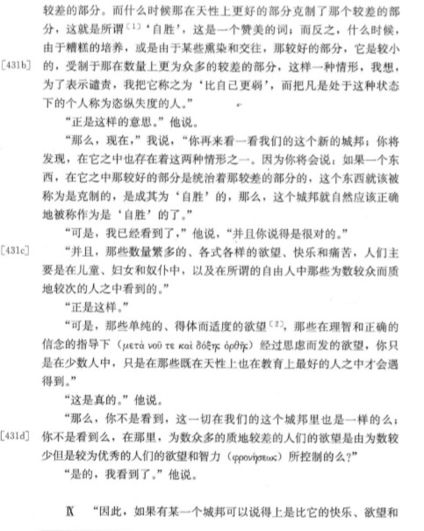
苏格拉底对这一表达的解释是：人本身之中，即他的灵魂中，有一些好些的东西，一些坏些的东西。无论何时，如果是好些的部分掌握了坏些的部分，这就叫做了自己的主人。反之，则称比自己更弱，或者失度430e7-431b1。

Slide 22
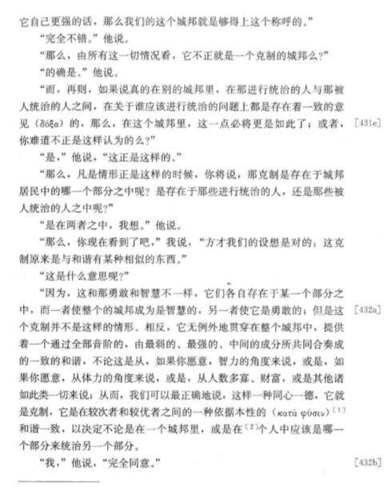
勇敢和智慧各自存在于城邦的一个部分之中。
而克制共存于整个城邦之中，存在于统治者与被统治者之中(432a-b), 那么剩下的一种美德就是正义。

Slide 23
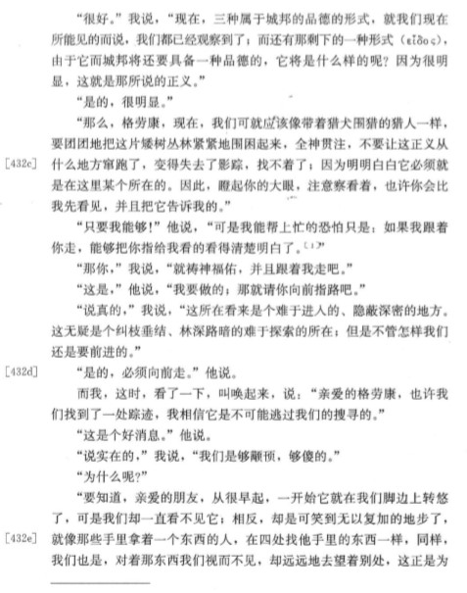
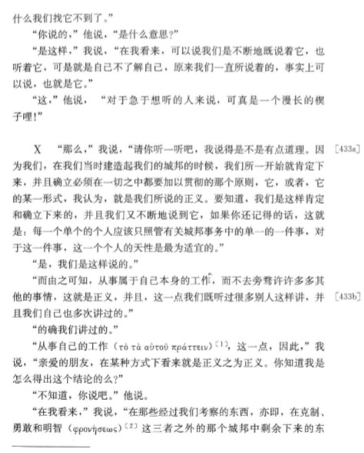

Slide 24
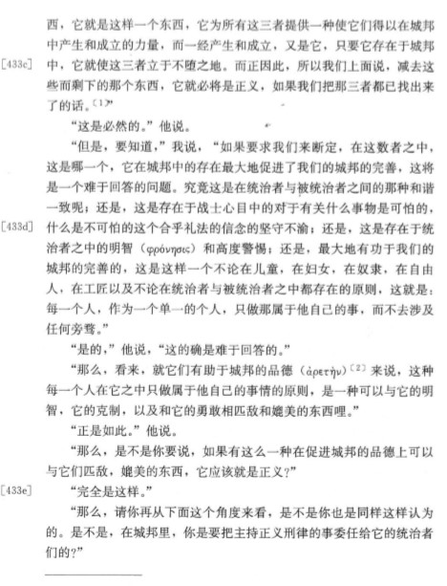
苏格拉底认为，正义这个美德是在建立城邦一开始就确立的原则，它，或者它的某一形式，就是正义。即，每一个单个的个人应该只照管有关城邦事务中的单一的对于它的天性最适宜的一件事433a1-a8。 “从事自己的工作，在某种方式下看来就是正义之为正义” 433b5-c3。
正义为所有这三者提供一种使它们得以在城邦中产生和成立的力量，而一经产生和成立，又是它，只要它存在于城邦中，它就使这三者立于不堕之地。而正因此，所以说减去这些剩下的就是正义。
苏格拉底认为，正义是其他美德产生的原因。正义不是包含其他三种美德，而是比它们更高一个层次。

Slide 25
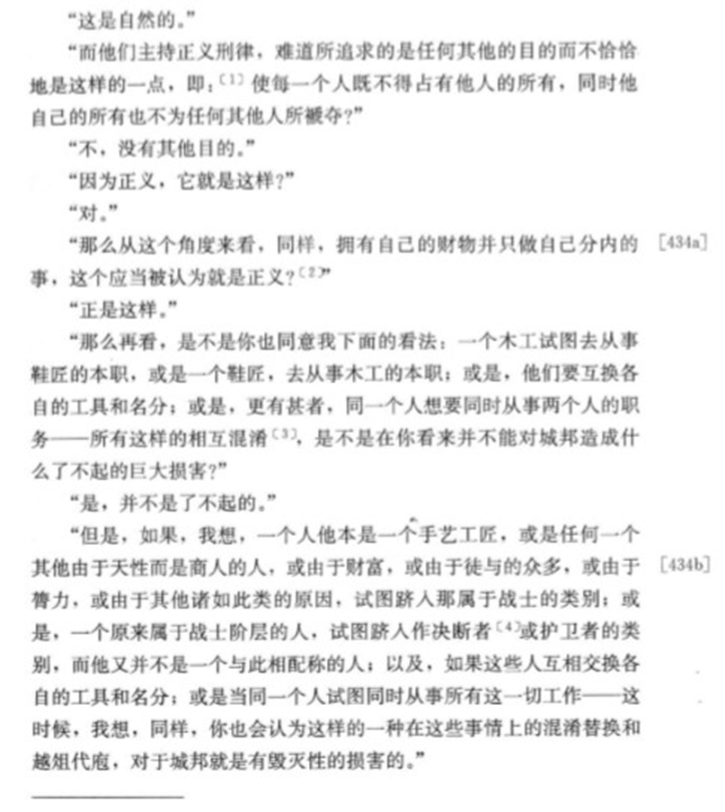
正义是否就是最大的有功于城邦的完善的，而且在儿童、妇女、奴隶、自由人，在工匠以及统治者和被统治者之间存在的原则？433d2-3。
苏格拉底以法官们判案的原则来类比：没有人应占有他人的东西，被剥夺自己的东西(433e6-7)。因为正义就是如此433e10。由此看来，拥有自己的东西，做自己分内的事，就是正义。
因此，如果想要超出自己应得的，就是不正义，如木匠想要做战士，对城邦就是不正义的434b5。

Slide 26
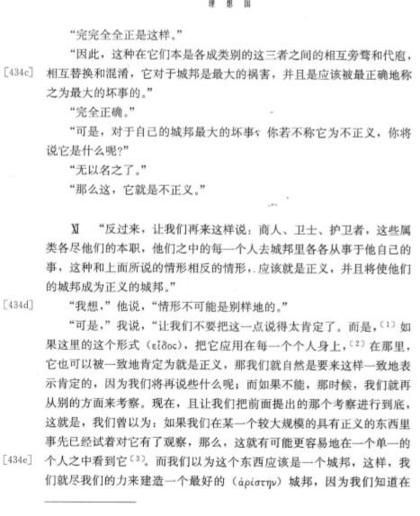
思考：
这样一个正义原则与我们现代人对正义的看法一致吗？
从这个原则可以推导出现代式的正义原则吗？

Slide 27
现代人认为正义是处理分配、不和、纷争等的基本原则。
柏拉图的想法是，纷争的产生是由于人们想要不符合自己天性与能力的东西，以及欲求过多，德不配位。因而，只要让每人都按照自己的天性与能力工作和生活，得到应得的，那么就能避免纷争与不和的产生。
因而分工原则并不是在纷争出现之后解决问题的原则，而是杜绝纷争与不和产生的原则。从这一原则中只产生善而不产生恶。

Slide 28
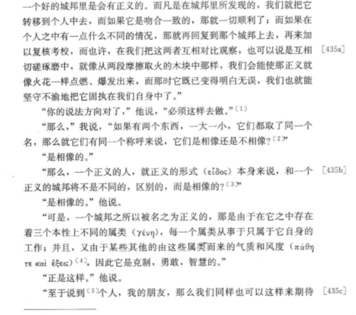
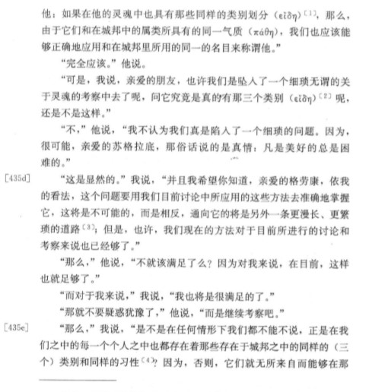

Slide 29
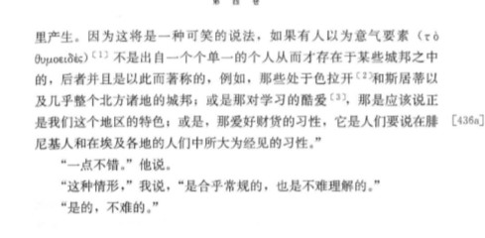
城邦正义被找到了，那么个人正义呢？柏拉图说，把两者放在一起，相互摩擦，可以看出正义是什么434E3。
城邦正义是三个阶层各尽其职并拥有美德，那么在个人灵魂中是否也有同样的类别呢，并由于具有同样的情况(Conditions)而被称作正义呢？435b3-c。因此接下来苏格拉底就要讨论灵魂德正义秩序。

Slide 30
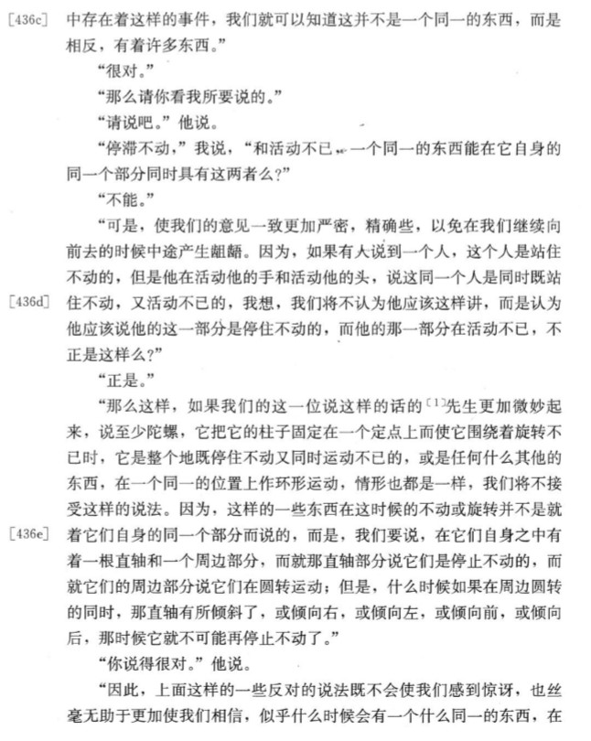
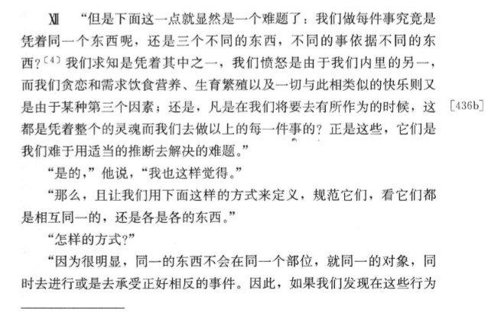
苏格拉底的方法是，“同一的东西不会在同一个部位，就同一的对象，同时去进行或是去承受正好相反的事件。”436c
因此可以通过对行为的分析区分出灵魂的三个部分、欲望、意气以及理性。

Slide 31
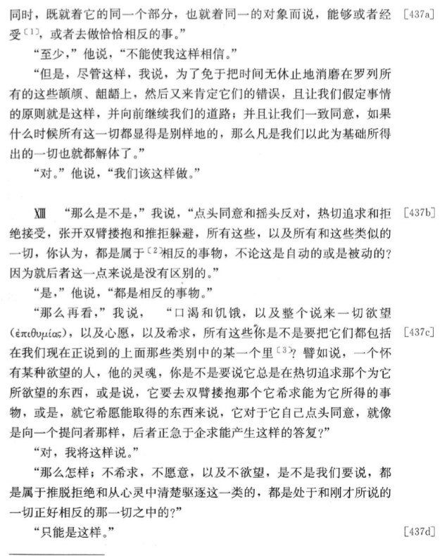
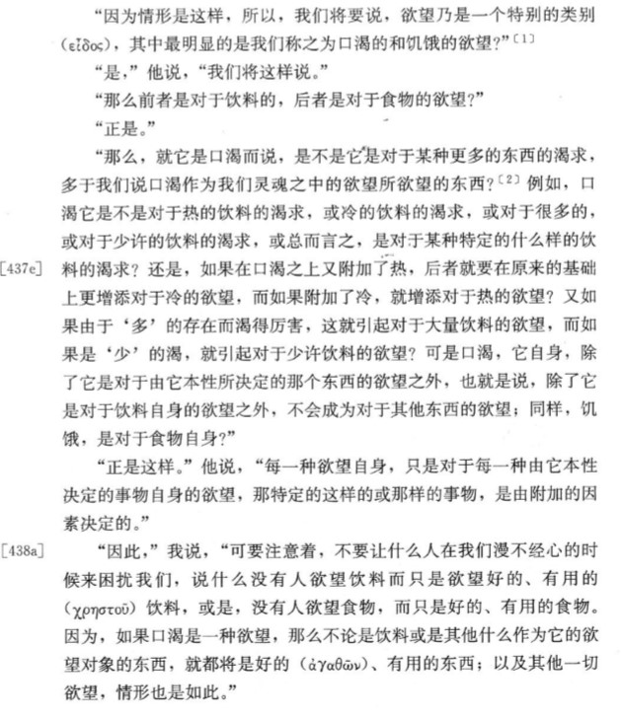

Slide 32
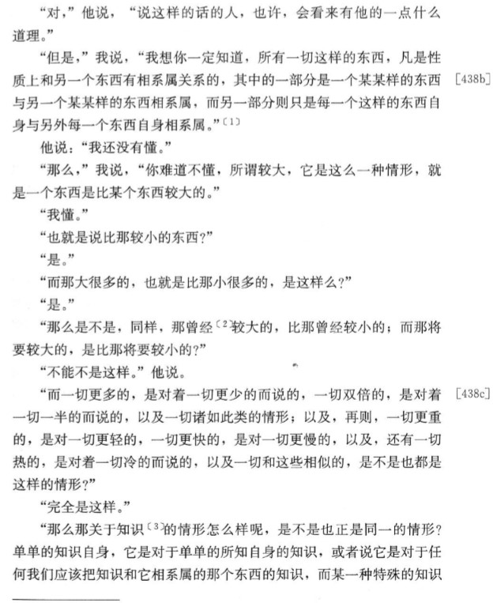
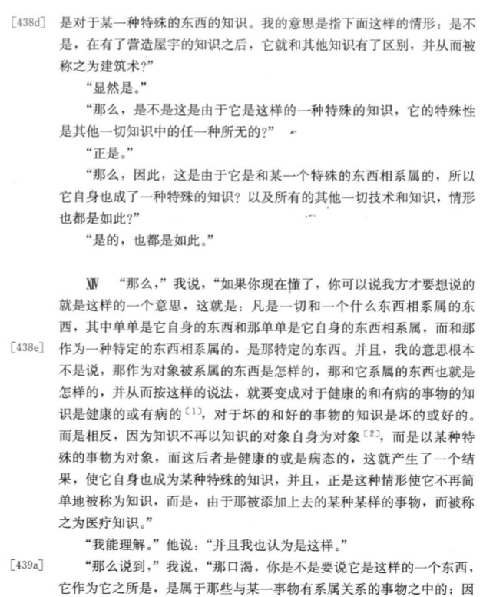

Slide 33
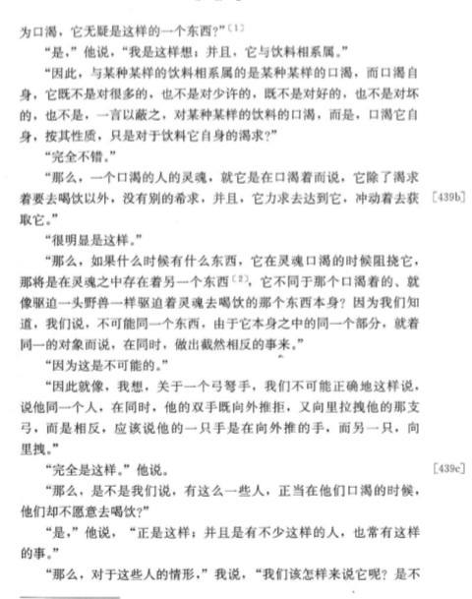
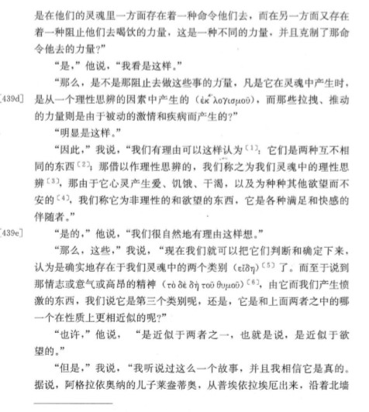

Slide 34
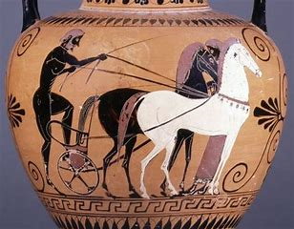
苏格拉底区分了欲望和理性，是灵魂中的两个部分，第三个部分是激情或意气（Thumos）。这个词在英文和中文都没有完全对应的翻译。激情是就英语spirit的翻译，而意气或血气是就这个部分通常在人身上激起非理性的愤怒——并因此而行动——而言。
柏拉图在另一篇对话《斐德若》篇中也有对灵魂的分析，但在那篇对话中，灵魂被比喻为一辆马车、御车人和两匹马的组合。神的灵魂的两匹马都是好的，但人的两匹马一匹是劣马，不断地拖拽人向下堕落。

Slide 35
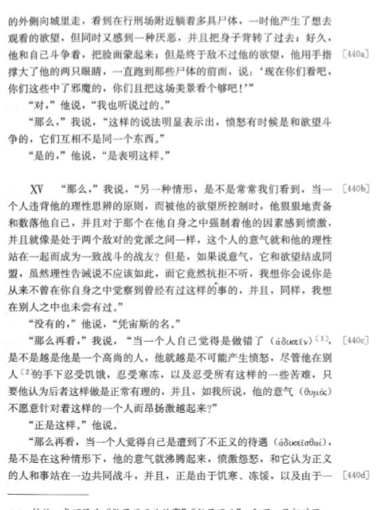
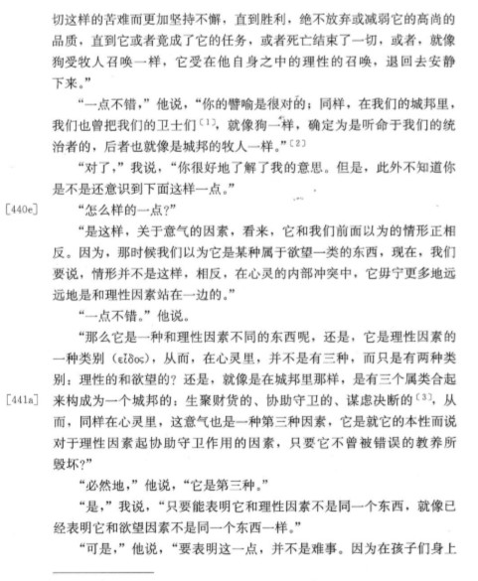

Slide 36
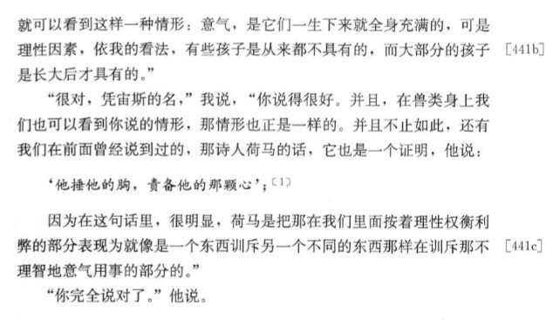
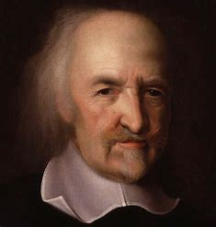
现代关于行为动机的理论追溯自英国哲学家霍布斯（1588-1679）。
据霍布斯，一个人的行为是他的信念与欲望的混合物。欲望提供动机的力量，信念提供事实信息（factual information,），及如何行为以便成功。这个理论中，有两个据定行为的因素，信念与欲望。信念只提供事实信息，而对行动没有影响。
在柏拉图的理论中，灵魂的所有三个部分，分别都是动机的源泉。理性与其他两个部分的分别，不是现代理论中事实信念与动机欲望的分别。
这一点到第9卷才得到清楚的说明（580d7-8），“正如有三个部分一样，也有三种快乐，每一种适宜于每一个部分，愿望也是一样”。这就是说，有理性的愿望，也有身体的欲望，以及意气的愿望。

Slide 37
对柏拉图来说，每一种愿望都有其计算（工具理性）的能力来为满足它服务。这样，愿望似乎更接近人生意义的含义。这样来理解社会分工原则，434b，那么我们就会知道，柏拉图说的意思是，护卫者不应该有商人的人生观念，不应该惟利是图。
正如城邦的正义在于城邦的三个部分各尽其职一样,灵魂的正义就在于灵魂的三个属类只做那属于它本身的事,即理性统治,意气服从并辅佐理性,一起管理欲望。

Slide 38
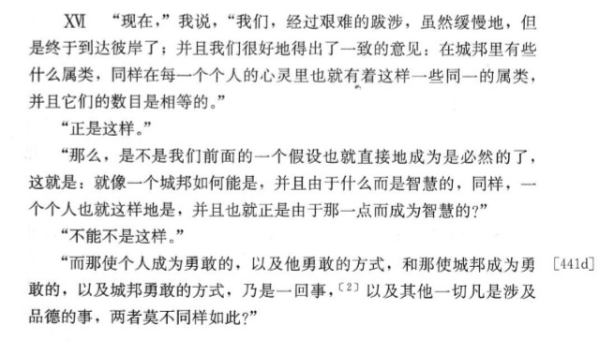


Slide 39



Slide 40
柏拉图认为，一个灵魂正义的人就不会做出贪污、受贿、通奸、不敬父母和不奉神祀……等不正义的事，而这一切都是因为，他之中的每一个部分都只做它本分的事。（443a-b）这就是灵魂正义。
柏拉图认为灵魂正义的人，就不会做出违反道德的行为。
有一些学者争论说，不能从灵魂正义推出行为正义。例如，一个人可能理智冷静地杀人。
这些学者没有弄清理性、理智、正义秩序的概念。灵魂中的正义秩序意味着，理性居于统治地位，意气辅佐理性，一起统治欲望。
理智冷静地杀人是可能的。而这时这个人不是被理性统治的，毋宁说是被嗜血的欲望所统治。

Slide 41



Slide 42

不正义就是那存在着的灵魂三个部分之间的冲突和内乱，是灵魂的某一个部分对于灵魂全体的暴乱，它企图在灵魂里建立一种与它不相称的统治，虽然按它的本性它本应是受奴役和听命于那个属于统治属类的部分。
做不正义的事，就会在灵魂里产生不正义，最终导致灵魂的病态和丑恶。

Slide 43


苏格拉底谈到的恶德的形式，以及这些形式的政体的样式，指的就是不同的灵魂秩序。
正义的灵魂秩序形式只有一种，即理性统治，意气辅助理性，一起管理欲望。

